Slide 1




Luyện từ và câu
Luyện tập thay thế từ ngữ để liên kết câu
trang 86

Slide 2




KHỞI ĐỘNG

Slide 3
1.Đoạn thơ sau nói về ai, những từ ngữ nào cho em biết điều đó?
    Mình về với Bác đường xuôi
    Thưa giùm Việt Bắc không nguôi nhớ Người.
    Nhớ Ông Cụ mắt sáng ngời
    Áo nâu túi vải, đẹp tươi lạ thường!

Slide 4
2.Khi nào thì ta có thể liên kết câu bằng việc thay thế từ ngữ ?
Khi các câu trong đoạn văn cùng nói về một người, một vật, một việc ta có thể dùng đại từ hoặc những từ đồng nghĩa thay thế cho những từ ngữ đã dùng ở câu đứng trước để tạo mối liên hệ giữa các câu và tránh lặp từ nhiều lần.

Slide 5


4
Luyện từ và câu
Luyện tập thay thế từ ngữ để liên kết câu
trang 86

Slide 6



YÊU CẦU CẦN ĐẠT
Củng cố hiểu biết về biện pháp thay thế từ ngữ để liên kết câu – BT1
Biết sử dụng biện pháp thay thế từ ngữ để liên kết câu – BT2
Viết đoạn văn có sử dụng phép thay thế để liên kết câu – BT3.

Slide 7
Trong đoạn văn sau, người viết đã dùng những từ ngữ nào để chỉ nhân vật Phù Đổng Thiên Vương (Thánh Gióng)? Việc dùng nhiều từ ngữ thay thế cho nhau như vậy có tác dụng gì?
1
Nghe chuyện Phù Đổng Thiên Vương, tôi thường tưởng tượng đến
một , sức vóc khác người, nhưng tâm hồn còn thô sơ và giản dị như tâm hồn tất cả mọi người thời xưa. gặp lúc quốc gia lâm nguy đã xông pha ra trận, đem sức khỏe mà đánh tan giặc, nhưng bị thương nặng. Tuy thế vẫn còn ăn một bữa cơm (chỗ ấy nay lập đền thờ ở làng Xuân Tảo) rồi nhảy xuống Hồ Tây tắm, xong mới ôm vết thương lên ngựa đi tìm một rừng cây âm u nào, giấu kín nỗi đau đớn của mình mà chết.
trang nam nhi
Tráng sĩ ấy
người trai làng Phù Đổng
Nguyễn Đình Thi
Việc dùng nhiều từ ngữ thay thế cho nhau như vậy có tác dụng gì?
Tránh việc lặp từ, giúp cho diễn đạt sinh động hơn, rõ ý hơn mà vẫn đảm bảo sự liên kết.

Slide 8
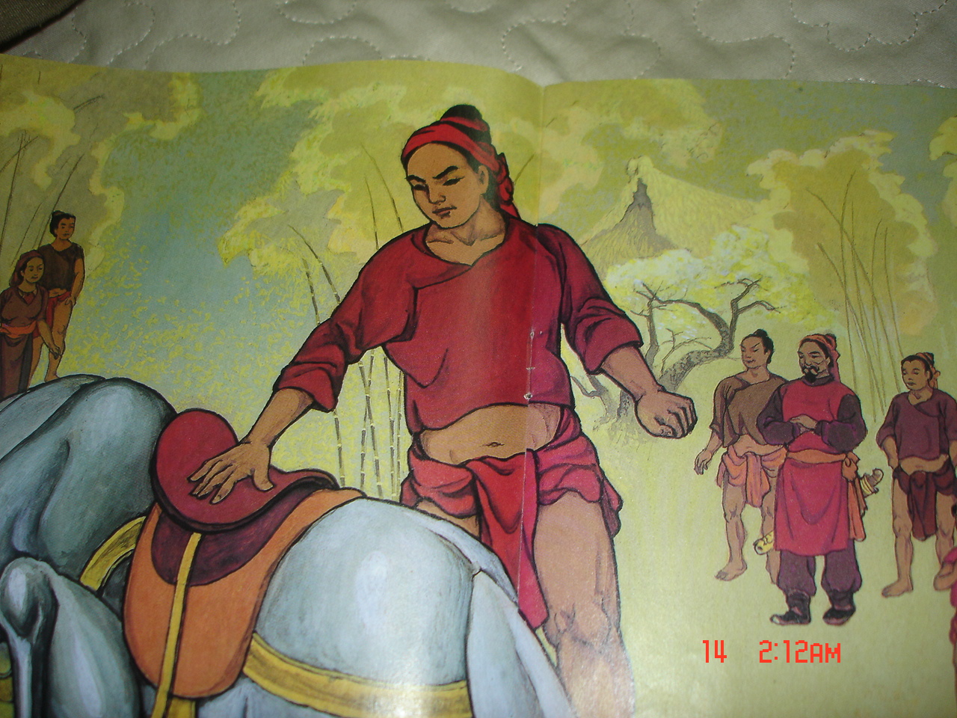
Thánh Gióng bên ngựa sắt

Slide 9
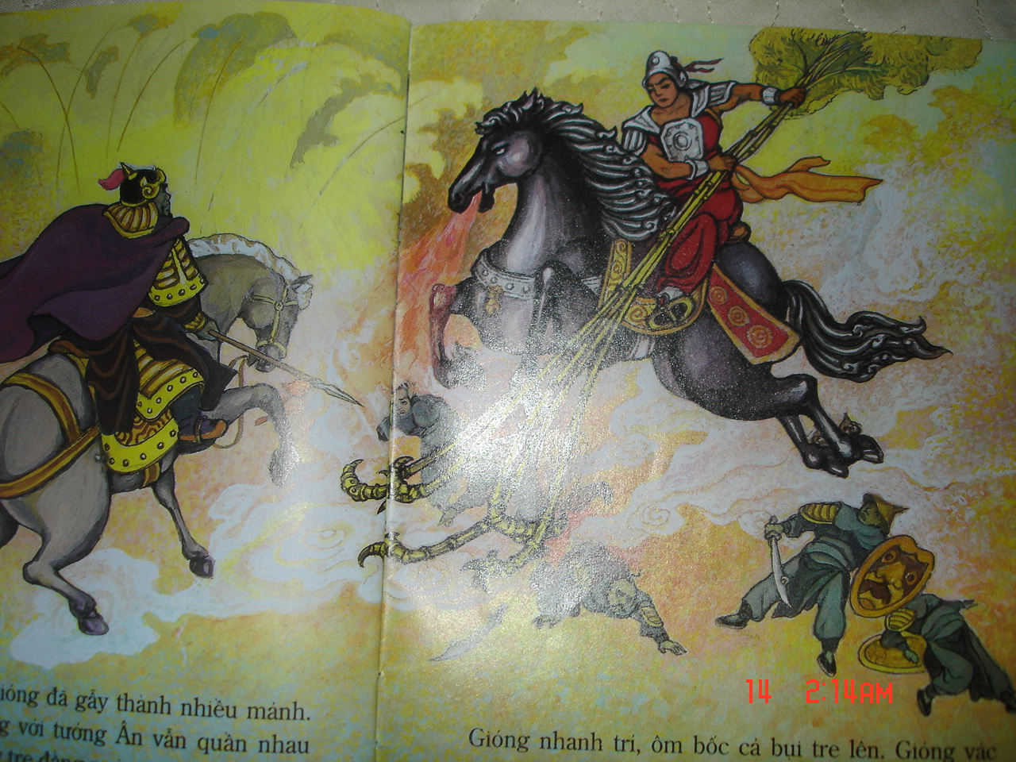
Thánh Gióng đánh giặc Ân

Slide 10
Hãy thay thế những từ ngữ lặp lại trong hai đoạn văn sau bằng đại từ hoặc từ ngữ đồng nghĩa
2
Triệu Thị Trinh
Triệu Thị Trinh
quê ở vùng núi Quan Yên( Thanh Hóa). xinh xắn, tính cách mạnh mẽ, thích võ nghệ. bắn cung rất giỏi, thường theo các phường săn đi săn thú.Có lần, đã bắn hạ một con báo gấm hung dữ trước sự thán phục của trai tráng trong vùng.
Hằng ngày, chứng kiến cảnh nhân dân bị giặc Ngô đánh đập, cướp bóc,
vô cùng uất hận, nung nấu ý chí trả thù nhà, đền nợ nước, quét sạch chúng ra khỏi bờ cỏi. Năm 248, cùng anh là Triệu Quốc Đạt lãnh đạo cuộc khởi nghĩa chống quân xâm lược. Cuộc khởi nghĩa tuy không thành công nhưng tấm gương anh dũng của sáng mãi với non sông, đất nước .
Theo TỪ ĐIỂN NHÂN VẬT LỊCH SỬ VIỆT NAM
Triệu Thị Trinh
Triệu Thị Trinh
Triệu Thị
Trinh
Triệu Thị Trinh
Triệu Thị Trinh
Notes:
Bấm vào khung màu hồng để đến với câu trả lời cho từ chỉ người,..
Bấm vào khung màu xanh để đến với câu trả lời cho từ chỉ hoạt động,..
Bẩm vào biểu tượng ngôi nhà để đến bài 4

Slide 11
Hãy thay thế những từ ngữ lặp lại trong hai đoạn văn sau bằng đại từ hoặc từ ngữ đồng nghĩa
2
Triệu Thị Trinh quê ở vùng núi Quan Yên (Thanh Hóa). Triệu Thị Trinh xinh xắn, tính cách mạnh mẽ, thích võ nghệ. Triệu Thị Trinh bắn cung rất giỏi, thường theo các phường săn đi săn thú. Có lần, Triệu Thị Trinh đã bắn hạ một con báo gấm hung dữ trước sự thán phục của trai tráng trong vùng.
Hằng ngày, chứng kiến cảnh nhân dân bị giặc Ngô đánh tan, cướp bóc, Triệu Thị Trinh vô cùng uất hận, nung nấu ý chí trả thù nhà, đền nợ nước, quét sạch chúng ra khỏi bờ cõi. Năm 248, Triệu Thị Trinh cùng anh là Triệu Quốc Đạt lãnh đạo cuộc khởi nghĩa chống quân xâm lược. Cuộc khởi nghĩa tuy không thành công nhưng tấm gương anh dũng của Triệu Thị Trinh sáng mãi với non sông, đất nước.
1
2
3
4
5
6
7
Notes:
Bẩm vào biểu tượng chú công an để quay về khung trả lời

Slide 12
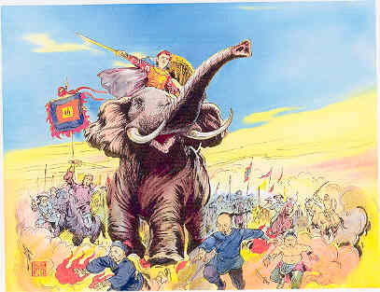
Bà Triệu cưỡi voi ra trận năm 248

Slide 13
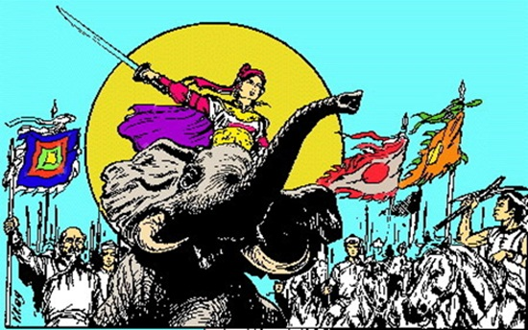

Slide 14
Hãy thay thế những từ ngữ lặp lại trong hai đoạn văn sau bằng đại từ hoặc từ ngữ đồng nghĩa
2
Triệu Thị Trinh
Người thiếu nữ họ Triệu
quê ở vùng núi Quan Yên( Thanh Hóa). xinh xắn, tính cách mạnh mẽ, thích võ nghệ. bắn cung rất giỏi, thường theo các phường săn đi săn thú. Có lần, đã bắn hạ một con báo gấm hung dữ trước sự thán phục của trai tráng trong vùng.
Hằng ngày, chứng kiến cảnh nhân dân bị giặc Ngô đánh đập, cướp bóc,
vô cùng uất hận, nung nấu ý chí trả thù nhà, đền nợ nước, quét sạch chúng ra khỏi bờ cõi. Năm 248, cùng anh là Triệu Quốc Đạt lãnh đạo cuộc khởi nghĩa chống quân xâm lược. Cuộc khởi nghĩa tuy không thành công nhưng tấm gương anh dũng của sáng mãi với non sông, đất nước .
Theo TỪ ĐIỂN NHÂN VẬT LỊCH SỬ VIỆT NAM
Nàng
nàng
Triệu Thị
Trinh
người con gái vùng núi Quan Yên
Bà
Notes:
Bẩm vào biểu tượng chú công an để quay về khung trả lời

Slide 15
Khi các câu trong đoạn văn cùng nói về một người, một vật, một việc ta làm thế nào?
Ta có thể dùng đại từ hoặc những từ đồng nghĩa thay thế cho những từ ngữ đã dùng ở câu đứng trước để tạo mối liên hệ giữa các câu và tránh lặp từ nhiều lần.
Đồn biên phòng
Notes:
Bẩm vào biểu tượng chú công an để quay về khung trả lời

Slide 16

Đọc bài văn này, con có cảm nghĩ gì về bà Triệu Thị Trinh?
Kể tên những Nữ tướng tài giỏi ở nước ta?

Slide 17
4
Viết một đoạn văn ngắn kể về một tấm gương hiếu học, trong đó có sử dụng phép thay thế từ ngữ để liên kết câu.
3
Hãy kể tên những tấm gương hiếu học mà em biết?
Nguyễn Hiền – ông Trạng 13 tuổi
Nguyễn Ngọc Kí – bị liệt hai tay, viết bằng chân
Mạc Đĩnh Chi – nhà nghèo nhưng rất hiếu học
Cao Bá Quát – người nổi tiếng văn hay chữ tốt
.....

Slide 18
4
Trần Quốc Khái rất ham học. Cậu học ngay cả khi đốn củi, kéo vó tôm. Vì nhà nghèo nên buổi tối không có đèn, cậu bé bèn bắt đom đóm bỏ ốm vỏ trứng lấy ánh sáng đọc sách. Nhờ học hành say mê và chăm chỉ như vậy nên chẳng bao lâu , Khái đỗ tiến sĩ và làm quan to cho nhà Lê. Ông còn có công truyền dạy cho nhân dân nghề thêu và làm lọng. Nhân dân biết ơn nên đã tôn ông là “Ông Tổ nghề thêu”.
Lên sáu tuổi, Nguyễn Hiền theo học ông thầy trong làng. Thầy đồ cũng phải kinh ngạc vì Hiền học đến đâu hiểu ngay đến đó và có trí nhớ lạ thường. Có hôm, chú học thuộc đến hai mươi trang sách mà vẫn có thì giờ chơi diều. Sau, vì nhà nghèo quá, Hiền phải bỏ học. Ban ngày, đi chăn trâu, dù mưa gió thế nào, chú cũng đứng ngoài lớp nghe giảng nhờ. Tối đến, chú lại đợi bạn học thuộc bài mới mượn vở về để học.
Em học tập được gì qua những tấm gương hiếu học đó?

Slide 19
Hãy xếp những những từ sau đây vào nhóm thích hợp: công an, đồn biên phòng, tòa án, xét xử, bảo mật, cảnh giác, cơ quan an ninh, giữ bí mật, thẩm phán.
Liên kết câu bằng cách dùng đại từ thay thế có tác dụng:
Rút gọn văn bản
Nêu tác dụng của việc thay thế từ ngữ?
Tránh lặp
Liên kết câu bằng cách dùng từ đồng nghĩa hoặc dùng từ chỉ cùng một đối tượng để liên kết có tác dụng:
Cung cấp thêm thông tin phụ (làm rõ hơn về đối tượng).
Notes:
Bấm vào từng từ để giải nghĩa từ
Bấm vào biểu tượng ngôi sao để quay về bài 3

Slide 20
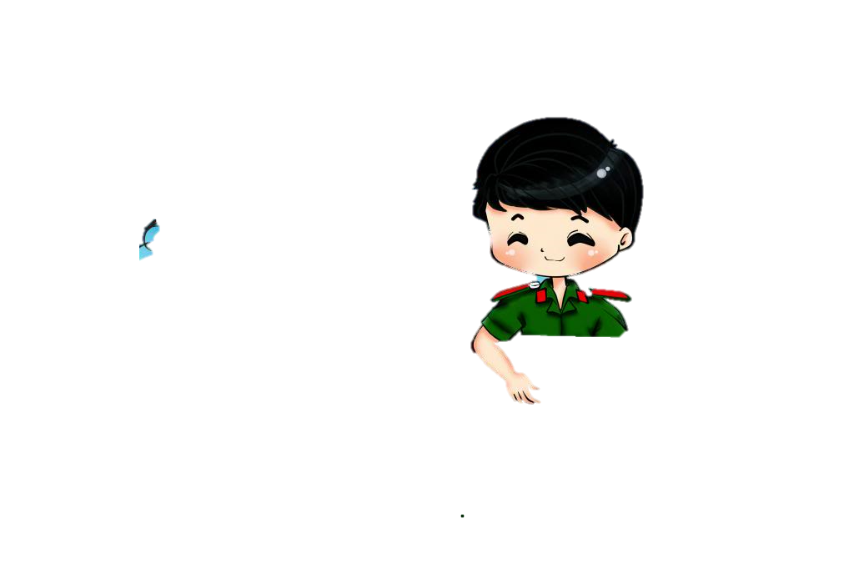

Đáng giá mục tiêu
Tìm được một số danh từ và động từ có thể kết hợp với từ an ninh.
Giải thích được nghĩa của những từ ngữ đã cho và xếp vào nhóm thích hợp .
Làm được các bài tập 1 và 4.

Slide 21
Đánh giá mục tiêu
Củng cố hiểu biết về biện pháp thay thế từ ngữ để liên kết câu – BT1
Biết sử dụng biện pháp thay thế từ ngữ để liên kết câu – BT2
Viết đoạn văn có sử dụng phép thay thế để liên kết câu – BT3.

Slide 22



Dặn dò
Làm bài 3 vào vở.
Chuẩn bị bài sau “Mở rộng vốn từ: Truyền thống”.

Slide 23
Thanks you

